Slide 1


Sistema de información
CheerClick Systems

Slide 2

APRENDICES
Juan Sebastian Serrano Luis
Leonardo Jara Molina
Karen Tatiana Martínez González
Amy Lee Aroca Español
ADSO

Slide 3

Tabla de Contenido
Planteamiento del Problema
Justificación
Pregunta Problema
Módulos y Roles
Objetivo General
Objetivos Específicos
Delimitación y Alcance
Diagramas de procesos
Recolección de datos
Requerimientos Funcionales y No funcionales
5
6
7
8
9
10
11
12
16
19

Slide 4

Entregable N°1 Formulación del proyecto

Slide 5


Planteamiento del problema
El Club Deportivo “Blood Tigers Cheers” (Bosa Centro) es un equipo de competición de cheerleading que combina gimnasia, danza y porrismo. Su enfoque está en la velocidad y la conexión fluida de elementos acrobáticos. Utiliza una técnica por niveles para asegurar el fortalecimiento y el cuidado del cuerpo, buscando la excelencia en la ejecución de cada deportista.
Actualmente el club presenta dificultades en la administración de sus actividades debido a que muchos procesos se realizan de forma manual y poco organizada esto afecta la organización de los horarios, el seguimiento del rendimiento de los atletas, las inscripciones de los deportistas y el control de los elementos deportivos además, la falta de un canal formal de PQRS limita la comunicación entre los deportistas, acudientes y la institución generando desorden en la información y un manejo poco eficiente de los recursos del club.
5

Slide 6

Justificación
El análisis del Club "Blood Tigers Cheers" identificó falencias en procesos clave como Inscripción, calificación del rendimiento, organización de horarios, gestión de los implementos deportivos y PQRS. La causa de estas dificultades es que la gestión se realiza de forma manual, lo que genera confusiones e ineficiencia en todos los procedimientos.
Para mejorar la calidad de los servicios y fortalecer la administración interna, es fundamental desarrollar un sistema que optimice los procesos manuales. Este sistema garantizará un control confiable al ofrecer información clara y veraz a directivos, entrenadores y deportistas, logrando agilizar el funcionamiento general del club y continuar motivando la formación deportiva integral.
6

Slide 7

Pregunta
Problema
¿De qué manera se pueden optimizar la planificación de horarios, PQRS, gestión de los implementos deportivos y un sistema de calificación dependiendo del rendimiento de los atletas que se encuentran dentro del club deportivo (Blood Tigers Cheers)?
7

Slide 8
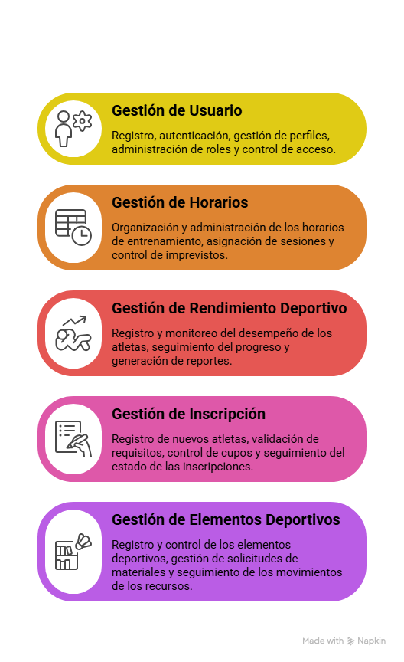
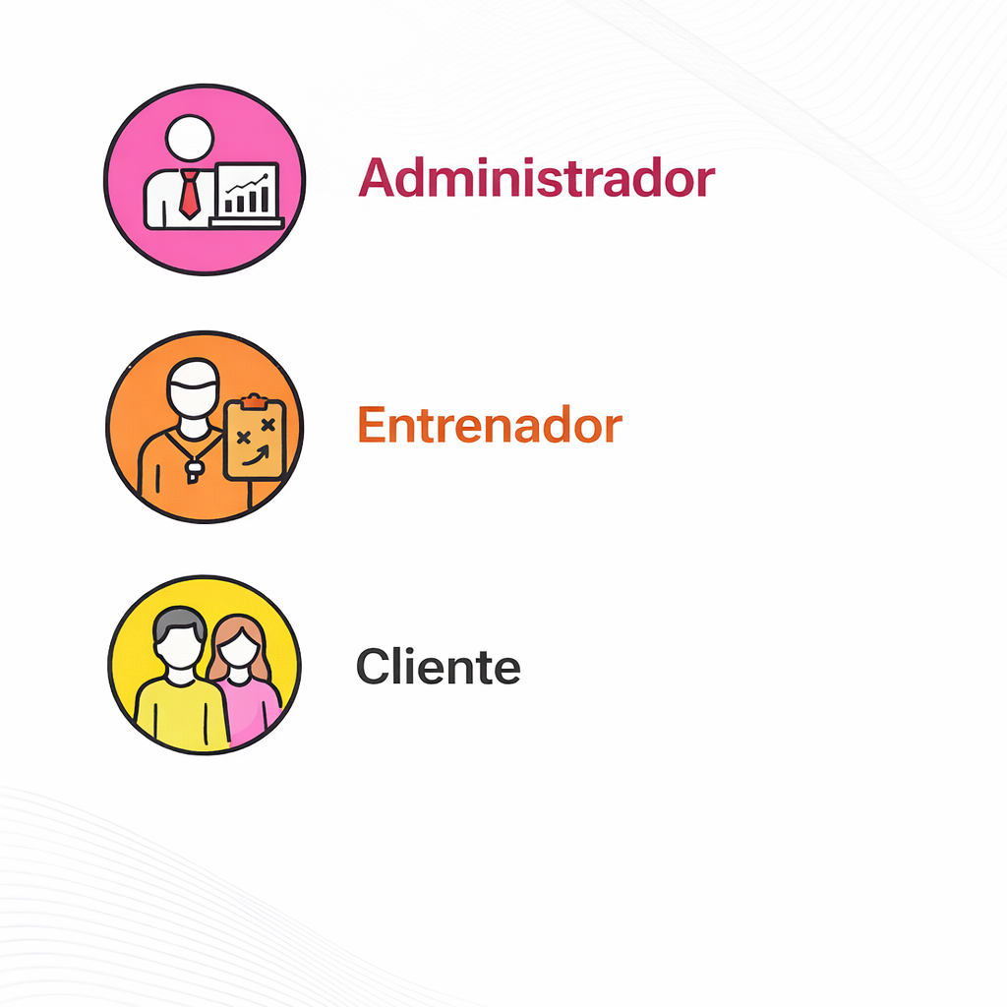
Módulos y Roles
8

Slide 9

Objetivo general
Desarrollar un sistema de información web y móvil para el club deportivo Blood Tigers Cheers, que permita optimizar los procesos relacionados con las inscripciones de los deportistas, la organización de horarios (clases, entrenamientos y eventos), el registro y gestión de PQRS, el seguimiento y calificación del rendimiento de los atletas, así como el control de los elementos deportivos. Con el fin de mejorar la organización, el seguimiento de la información y la eficiencia en el desarrollo de estas actividades dentro del club
9

Slide 10
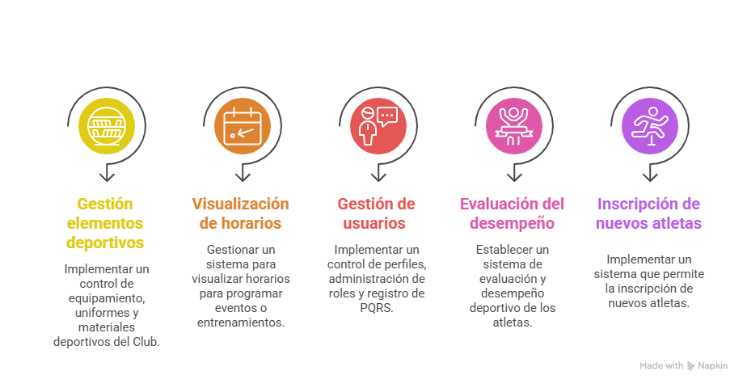
Objetivos Específicos
10

Slide 11

Delimitación y alcance
El sistema será desarrollado para el club deportivo “Blood Tigers Cheers” en un periodo estimado de 21 meses (7 trimestres). Durante este tiempo se implementará un sistema capaz de optimizar estos procesos, permitirá administrar las inscripciones de los deportistas, organizar los horarios, gestionar las PQRS, evaluar el rendimiento de los atletas y llevar control de los elementos deportivos, con el fin de mejorar la organización y eficiencia de los procesos del club.
11

Slide 12
Entregable N° 2 Diagrama de Procesos

Slide 13
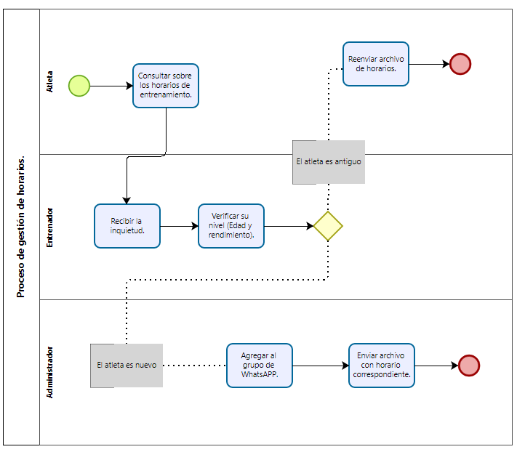
Diagrama de proceso - Gestión de horarios
12

Slide 14
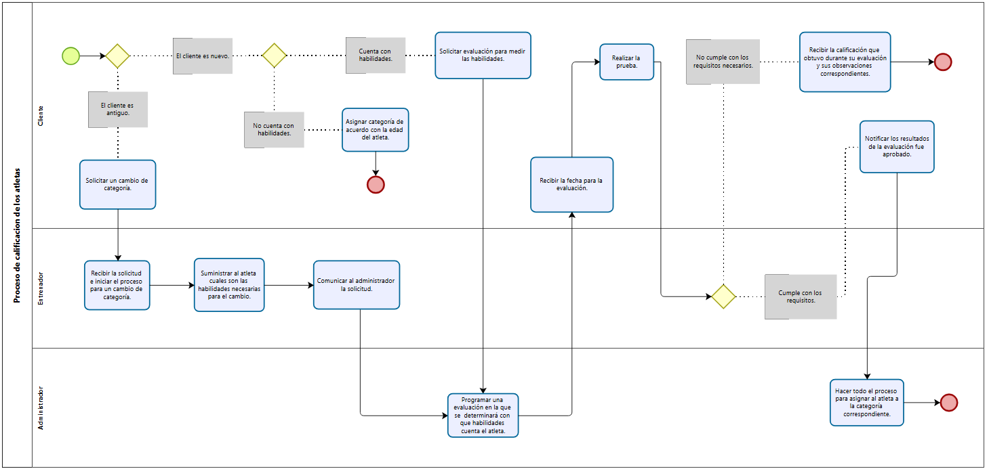
Diagrama de proceso – Calificación de Atletas
14

Slide 15
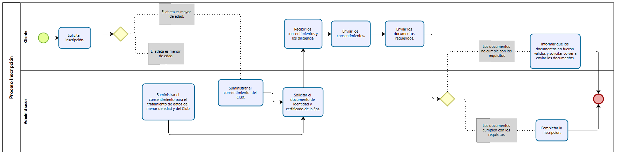
Diagrama de proceso – Inscripciones
15

Slide 16
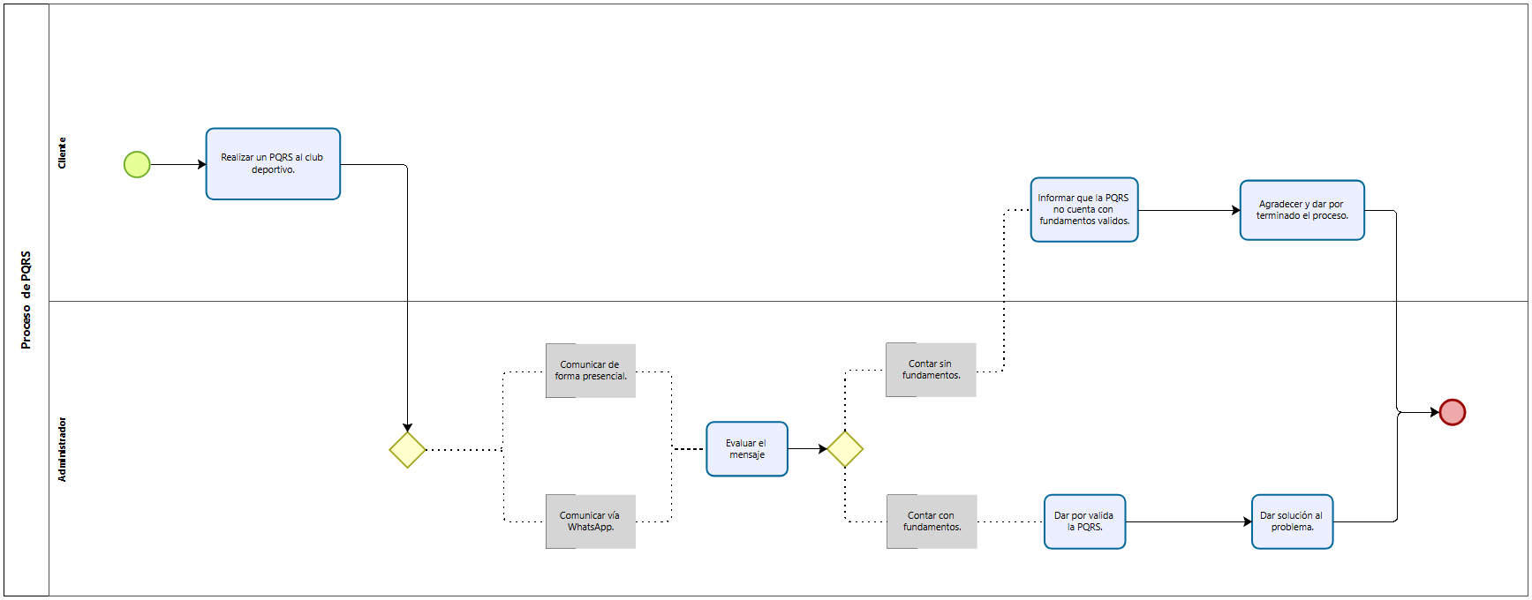
Diagrama de proceso – PQRS
15

Slide 17
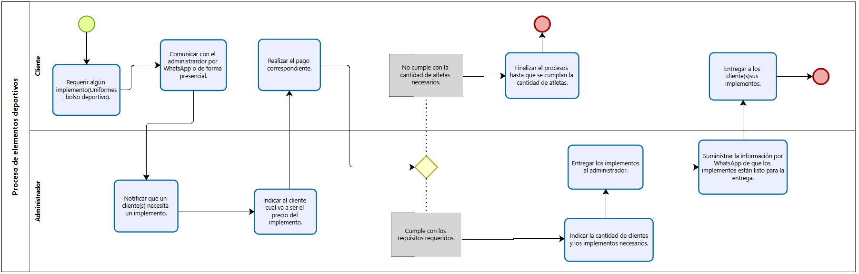
Diagrama de proceso – Elementos deportivos
15

Slide 18
Entregable N° 3
Técnica de recolección de datos

Slide 19
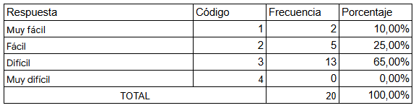
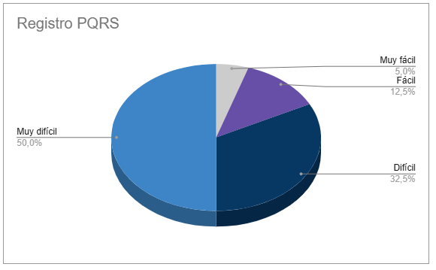
PQRS
¿Qué tan fácil le resulta registrar una petición, queja, reclamo o sugerencia (PQRS) en el Club Blood Tigers Cheers?
17

Slide 20
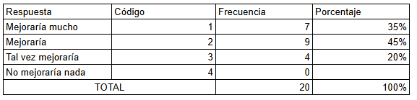
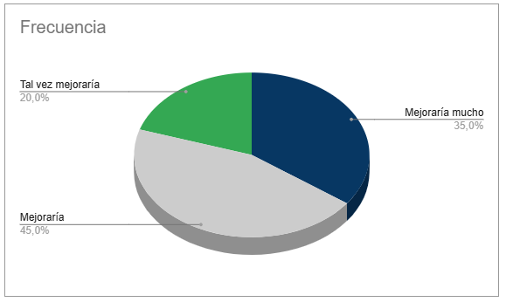
Implementación Sistema
¿Cree que la implementación de un sistema (Web y Móvil) mejoraría las problemáticas mencionadas anteriormente?
18

Slide 21
Entregable N°4
Requerimientos Funcionales y No Funcionales

Slide 22
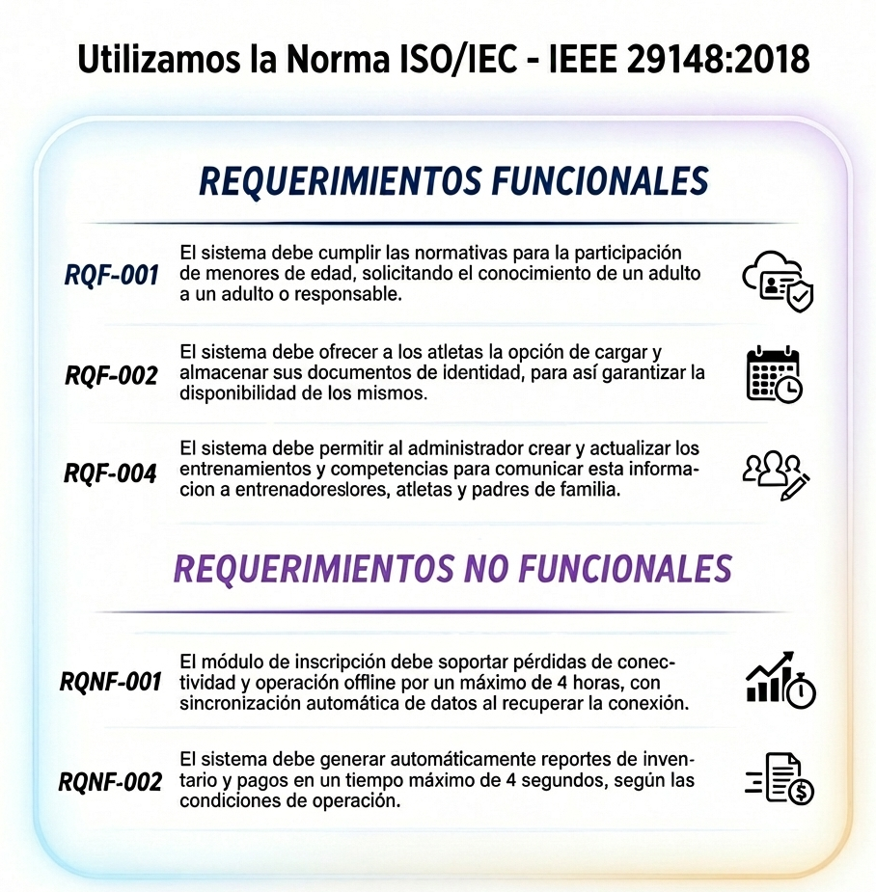
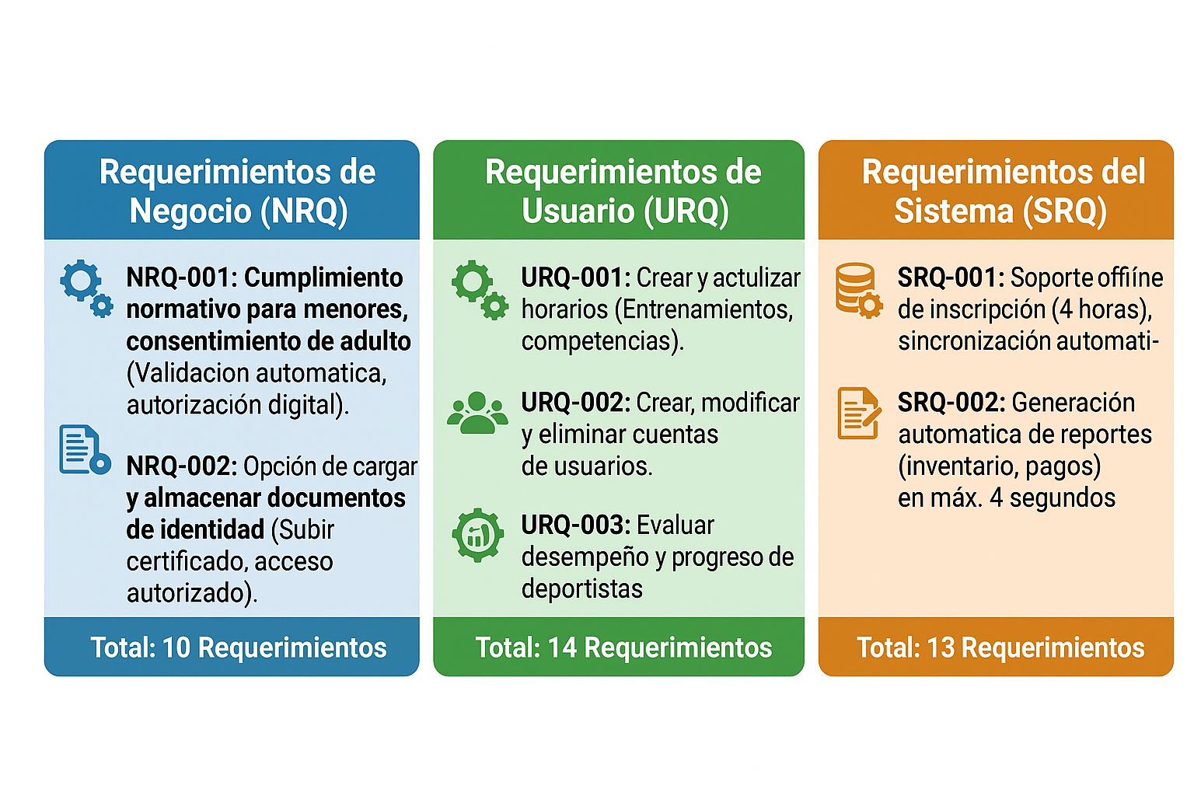
Requerimientos Funcionales y No Funcionales
19

Slide 23


